Slide 1
Reforma da previdência: mito ou necessidade
central dos sindicatos brasileiros
2017

Slide 2
Reforma ampla, profunda e prejudicial
Atinge os atuais e os futuros contribuintes.
Atinge todos os tipos de benefícios e os dois regimes previdenciários (RGPS e RPPS).
3. Retarda o início do período de gozo da aposentadoria.
Reduz substancialmente os valores dos benefícios.
Conceito restrito (direito adquirido)
6. Converge regras entre segmentos: Mulheres Homens.
Rurais Urbanos.
Servidores públicos Trabalhadores da iniciativa privada
Professores da educação básica Demais trabalhadores.

Slide 3
Reforma ampla, profunda e prejudicial
7. O salário mínimo (SM) deixa de ser o piso da Previdência e da Assistência, sendo desvinculado dos valores de pensões e do BPC.
8. Propõe progressão da idade mínima de aposentadoria (65 anos) e do BPC (70 anos) de acordo com a evolução da longevidade da população.
9. Regra de transição (exigente e restrita) só para acesso ao benefício; o valor já passa a valer sob nova regra.
10. Estímulos (sutis e explícitos) à previdência privada.

Slide 4
Justificativas oficiais
A previdência é o maior item dos gastos públicos e é deficitária.
Necessidade de ajuste fiscal
O envelhecimento populacional pressiona o custeio da previdência e isso vai se agravar muito mais no futuro.
É excessivamente generosa em relação ao padrão internacional.
Existem distorções que criam disparidades entre os beneficiários do RGPS e dos RPPSs e entre os diferentes segmentos populacionais.

Slide 5
Crítica aos fundamentos da reforma

Slide 6
Crítica aos fundamentos da reforma: a questão do déficit
Seguridade Social
Previdência
Assistência Social
Saúde
Art. 194. Cf 88
A seguridade social compreende um conjunto integrado de ações de iniciativa dos Poderes Públicos e da sociedade, destinadas a assegurar os direitos relativos à saúde, à previdência e à assistência social.

Slide 7
a questão do déficit: FINANCIAMENTO DA SEGURIDADE SOCIAL
Sobre a folha de pagamento;
Sobre a receita, faturamento ou lucro das empresas (COFINS) e CSLL;
Concurso de prognósticos (Loterias e apostas de qualquer natureza);
Das importações de bens ou serviços.
Art. 195 cf 88. A seguridade social será financiada por toda a sociedade, de forma direta e indireta, nos termos da lei, mediante recursos provenientes dos orçamentos da União, dos Estados, do Distrito Federal e dos Municípios, e das seguintes contribuições sociais:

Slide 8
COMO O GOVERNO APURA O “DEFICIT” DA SEGURIDADE? regime dos servidores da união é incluído na conta da seguridade. Trata-se de item da administração pública, regido pelo artigo 40 da CF. DADOS DE 2015 EM R$ BILHÕES
 | RECEITAS |  |  | DESPESAS
RGPS | 350,3 |  | BENEFÍCIOS DO RGPS | -440,1
CSLL | 47,8 |  | LOAS | -42,7
COFINS | 160,8 |  | SEG-DES. E ABONO | -48,2
PIS/PASEP | 25,6 |  | BOLSA FAMÍLIA | -26,9
OUTRAS | 11,2 |  | MINISTÉRIO DA SAÚDE | -91,7
 |  |  | OUTRAS | -33,6
CPSS | 29,5 |  | INATIVOS UNIÃO | -104,1
PENS. MILITARES | 2,1 |  | BENEF. SERVIDORES | -6,4
TOTAL | 627,1 |  |  | -793,7
NEC. FINANC |  |  |  | -166,5
Fonte: SOF. Elaboração: DIEESE.

Slide 9
COMO SE DEVE CALCULAR O RESULTADO DA SEGURIDADE? ALÉM DE RESPEITAR O CAPÍTULO DA SEGURIDADE SOCIAL NA cf, CONSIDERAR A dru E AS DESONERAÇÕES NÃO COMPENSADAS PELO TESOURO. Dados de 2015 (r$ bi)
 | RECEITAS |  |  | DESPESAS
RGPS | 350,3 |  | BENEFÍCIOS DO RGPS | -440,1
CSLL | 47,8 |  | LOAS | -42,7
COFINS | 160,8 |  | SEG-DES. E ABONO | -48,2
PIS/PASEP | 25,6 |  | BOLSA FAMÍLIA | -26,9
OUTRAS | 11,2 |  | MINISTÉRIO DA SAÚDE | -91,7
 |  |  | OUTRAS | -33,6
TOTAL | 595,6 |  |  | -683,2
NEC. FINANC. |  |  |  | -87,6
DRU | 60,6
DESONERAÇÕES (não compensadas) | 34,4
Fonte: SOF., MTPS. Elaboração: DIEESE.

Slide 10
Receitas e despesas da seguridade social (agosto/2016 – 16º edição)
Em R$ milhões
Fonte: Sistema Integrado de Administração Financeira do Governo Federal - SIAFI - extração Siga Brasil – Senado Federal. Elaboração DIEESE. Deflator INPC dez/ 2016

Slide 11
Fluxo de caixa do rgps saldo previdenciário negativo déficit da previdência
Em R$ bilhões
Fonte: Divisão de programação financeira do INSS; Extrato do Banco Central - BACEN; Sistema SIAFI-2015. Elaboração SPPS/MPS . Deflator INPC dez/2016.
Notes:
Pegar a explicação na tese da Gentil. Página 31!
Clóvis acha que devemos deixar esta tabela para mostrar como os resultados previdenciários pioram com a recessão
Vamos tentar fazer a mesma tabela com os resultados da Seguridade Social e colocar também e ver o que os outros acham. Pode ser?
Clóvis: não sei se é necessário manter o gráfico. Tem que avaliar se cabe. O que me parece importante dizer é que ao longo de uma década, a necessidade de financiamento do RGPS se manteve constante e, em termos relativos, vinha diminuindo. As contas se deteriorara nos últimos dois anos porque o desempenho da arrecadação foi prejudicado pela crise econômica aprofundada pela política econômica recessiva.

Slide 12
resumindo
A seguridade tal como formulada na constituição de 1988, com suas receitas e despesas não tem tido déficit
O governo apura um déficit ao incluir o REGIME DOS SERVIDORES DA UNIÃO NAS CONTAS E NÃO CONSIDERAR AS RECEITAS DESVINCULADAS PELA dru
Nos últimos dois anos a arrecadação da previdência teve queda real de 9%
A perda de arrecadação é resultado da perda de empregos formais, fruto de uma política recessiva

Slide 13
A necessidade de financiamento do rgps É A CAUSA PRINCIPAL DO CRESCIMENTO DA DÍVIDA PÚBLICA? Variação da Dívida Bruta, Despesas com Juros e Necessidade de Financiamento do INSS - R$ milhões
Fonte: Banco Central. Necessidades de Financiamento do Setor Público.

Slide 14
1. a necessidade do ajuste fiscal
A PEC 287 se articula com o Novo Regime Fiscal que estabelece, para os próximos 20 anos, o teto dos gastos públicos primários (exceto despesas financeiras).
Considera as política de Previdência e Assistência só como despesas, que agravam o desequilíbrio financeiro e oneram o orçamento do Estado
Apesar da motivação fiscal da PEC 287, o governo não lança qualquer medida para reduzir a profunda injustiça tributária que existe no país.
Desconsidera o peso dos gastos com juros que representa uma transferência maciça de recursos da população para pessoas físicas e jurídicas que dispõem de aplicações em títulos da dívida brasileira.
Notes:
Em 2015, o governo gastou R$ 502 bilhões em juros e R$ 436 bilhões com benefícios previdenciários.

Slide 15
2. a questão demográfica
Os impactos do envelhecimento sobre a Seguridade devem ser analisados junto com outras dimensões sociais e econômicas.
As variáveis demográficas são mediadas, por exemplo, pelo nível do desemprego, a adesão dos trabalhadores ao sistema e o grau de disponibilidade para o mercado de trabalho.
Em uma trajetória de crescimento da produtividade, do emprego e da remuneração do trabalho, alivia-se a carga de se ter mais pessoas que recebem aposentadoria, pensão ou auxílio.
Também é importante reforçar a fiscalização sobre as relações de trabalho.
A base ampla e diversificada de financiamento da Seguridade garante menor dependência das contribuições sobre os rendimentos do trabalho.

Slide 16
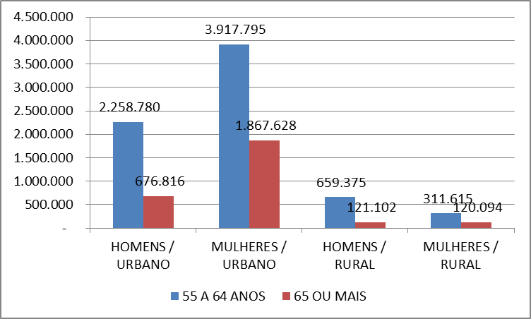
Hiato de desproteção trabalhista e previdenciária
Inativos, desocupados ou ocupados sem aposentadoria/pensão, sem contrato, sem contribuição previdenciária.
Total = 9,9 milhões Homens = 3,7 milhões Mulheres = 6,2 milhões
Fonte: IBGE. PNAD 2015. Elaboração: DIEESE

Slide 17
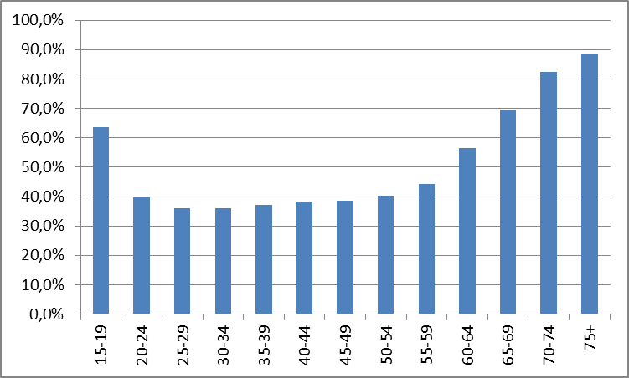
Informalidade e desproteção elevados e crescentes na fase avançada da vida. Proporção da população com ocupação não regulada por contrato formal (carteira assinada, servidor ou militar) ou que não contribui para a previdência social (conta própria, empregador).
Inserção informal na juventude gera dificuldades em contribuir
Ocupação precária a partir dos 50 anos indica um hiato de desproteção
Fonte: IBGE. PNAD 2015. Elaboração: DIEESE

Slide 18
3. a excessiva generosidade
A reforma não aponta para a universalização da cobertura. Em 2014, havia 24,7 milhões de trabalhadores¹ sem cobertura previdenciária.
Os valores de aposentadoria e de pensão são baixos para a maioria dos beneficiários. Em setembro de 2016, 2/3 dos benefícios² têm valor igual ou menor que o salário mínimo (SM).
O gasto com benefícios é bem menor do que o verificado em países desenvolvidos.
(1) PNAD-IBGE. (2) DATAPREV.
Notes:
RICARDO: REVER SE PRECISAMOS DOS DADOS OU NÃO!
A PNAD/IBGE mostra que em 2014 havia 24,7 milhões de trabalhadores sem cobertura previdenciária no Brasil, sendo 13,5 milhões com capacidade contributiva.
Segundo dados do Dataprev* (posição em setembro de 2016), o RGPS e a Assistência Social concedem 33,5 milhões de benefícios, dos quais quase 2/3, 23,0 milhões tem valor igual ou menor do que Salário Mínimo. No segmento rural e no BPC, praticamente 100% dos benefícios correspondem ao piso do salário mínimo.
No país as despesas previdenciárias correspondem a 7,5% do PIB. Em muitos países desenvolvidos gastam em torno de 14% do PIB com Previdência.

Slide 19
Arrocho das regras de cálculo das aposentadorias
Reduz em aproximadamente 20% a aposentadoria (RMI) frente às regras atuais. Fácil demonstrar: valor mínimo de 51% do SB contra os atuais 70%.
Exemplo:
Trabalhador com salário de contribuição de 3 SM em julho 1994, contribuiu ininterruptamente
Aposenta em janeiro de 2017, com 65 anos e 35 anos de contribuição
Se a PEC estivesse em vigor, o benefício seria 18% menor
Perda de 1/3 da sua renda
ÚLTIMO SALÁRIO DE CONTRIBUIÇÃO | 2.314,19
MÉDIA 80% MAIORES SAL. CONTRIBUIÇÃO | 1.867,76
MÉDIA TODOS SALÁRIOS CONTRIBUÇÃO | 1.781,10 | -4,6%
APOSENTADORIA PELA PEC 287 | 1.531,75 | -18,0%

Slide 20
Impactos da PEC 287 ...

Slide 21
1. "Regra rígida e igual para uma sociedade muito desigual.“
Muitos não vão conseguir se aposentar;
Grupos mais atingidos (por rotatividade, sazonalidade, ilegalidade, baixa renda): rurais, trabalhadores na construção civil e limpeza, empregadas domésticas;
Mulheres também têm mais dificuldade de acumular 25 anos de contribuição (condições piores no mercado de trabalho e cuidados na família);
Vão contribuir eventualmente sem usufruir da aposentadoria e outros benefícios.
PEC 287 agrava substancialmente a desigualdade social do país
Notes:
Outra maneira de mostrar o peso dos benefícios previdenciários nas pequenas cidades é fazer uma comparação com os repasses do Fundo de Participação dos Municípios (FPM). De um total de 5.570 municípios, em 4.216 (74,08%) a receita com benefícios previdenciários era superior aos repasses do fundo em 2015. Em 2014, 4.026 municípios (72,28% do total) (72,28% do total) viviam essa realidade. Na região Sul, por exemplo, 80,27% dos municípios têm uma receita maior com benefícios previdenciários do que com o FPM em 2015 - em 2014, o percentual era de 78,84%. Considerando o atual cenário de baixo crescimento e o fato de que os brasileiros estão vivendo mais, a tendência é que a proporção dos municípios com receita de benefícios previdenciários superior aos repasses do FPM continue crescendo. "Uma parte da economia dessas regiões, principalmente das cidades menores, gira em torno do que os aposentados e pensionistas recebem da Previdência", diz José Matias-Pereira, professor da UnB. Um representante do governo envolvido na elaboração da proposta da reforma da Previdência pondera que "a Previdência não é política regional, tem que dar condições de trabalho para essas regiões e não mais renda". "A Previdência não é instrumento para resolver problemas do mercado de trabalho“.

Slide 22
2. aumento da pobreza
Muitos sem acesso à aposentadoria e com benefício assistencial mais distante e de menor valor;
Muitos municípios e as economias regionais vão sofrer com a redução dos valores repassados pela Previdência e Assistência;
Estímulo ainda maior ao êxodo rural e a quebra da produção de alimentos para a população brasileira.

Slide 23
3. mercado de trabalho “atravancado” e desregulado
Permanência de mais velhos por mais tempo no mercado de trabalho;
Simultaneamente dificuldade de reemprego de pessoas mais velhas desempregadas;
Dificuldade de ingresso das pessoas mais jovens em posições protegidas (com Previdência).

Slide 24
4. Riscos adicionais para a sustentação da Previdência Pública
Corrosão da confiança na Previdência Pública: risco de quebra do pacto entre gerações.
Sobrecarga da mulher (nos cuidados com crianças e com idosos) e sem políticas públicas pode gerar nova redução da fecundidade.
Mercado de trabalho mais desestruturado e com redução do padrão salarial ameaça evolução das contribuições previdenciárias.

Slide 25
13ª Jornada de debates 2017
Pec 287: a minimização da previdência pública

